Slide 1
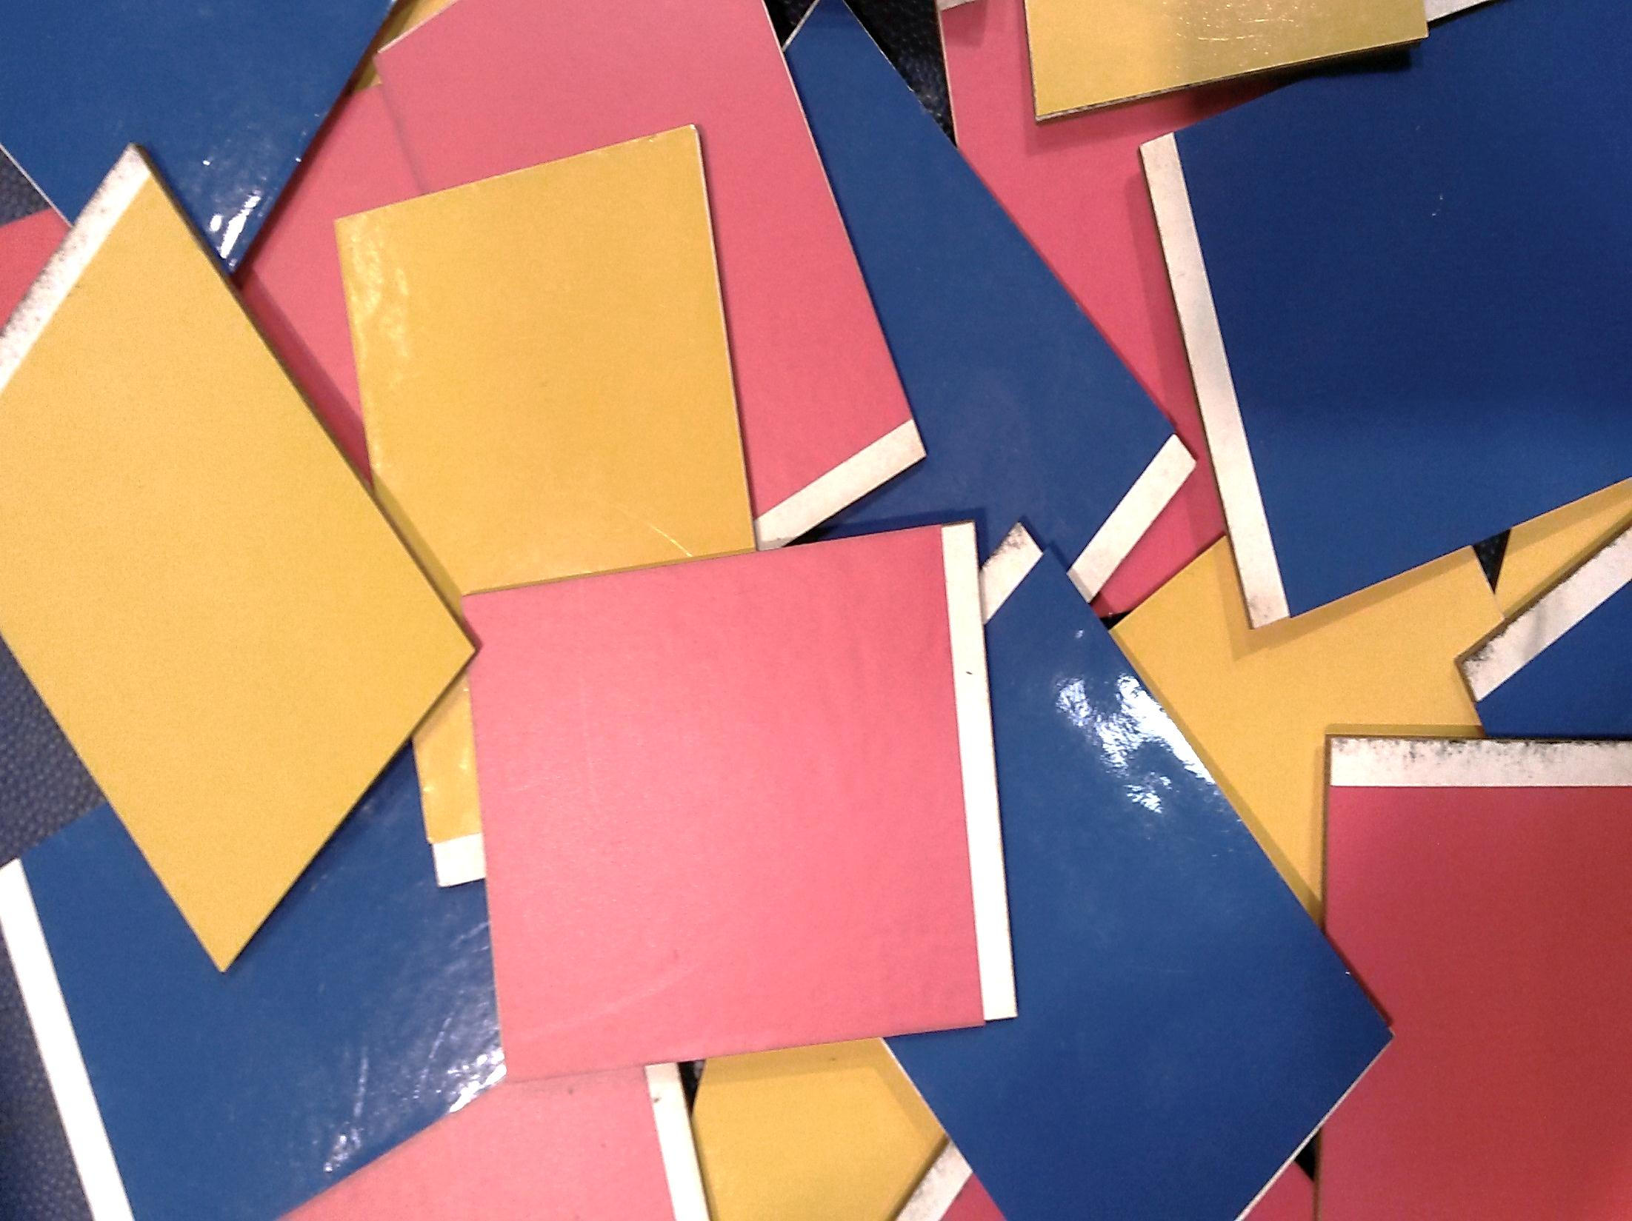

Slide 2
ESSAYE
DE GAGNER
CONTRE
N O !

Slide 3
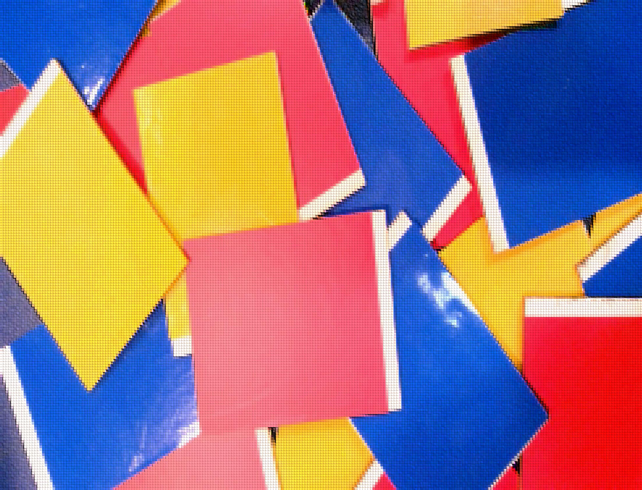
APERÇU des RÈGLES du JEU
?
?

Slide 4
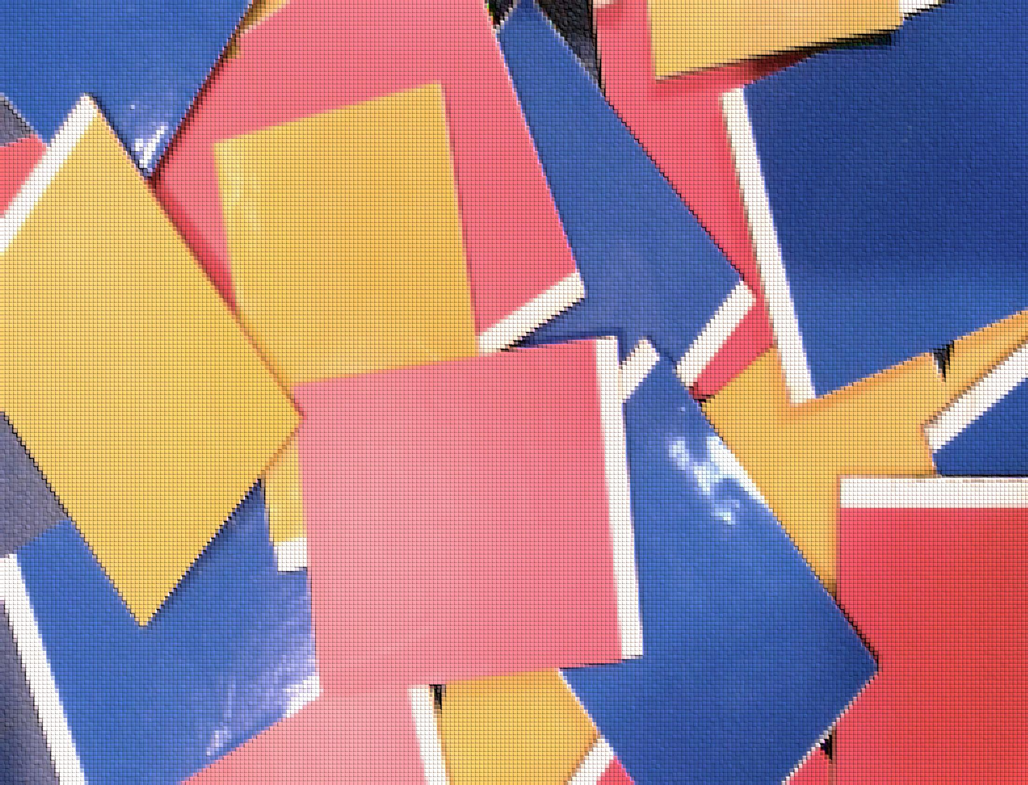
POUR GAGNER :
AVOIR 4 CARTES DE LA MEME COULEUR
CHACUN ESSAIE DE PIEGER L’AUTRE
CHAQUE JOUEUR JOUE A TOUR DE ROLE
KIT DE SURVIE FACE A NAO : BLUFFER
RESISTER AU CHARME DE NAO
?
EH BIEN, QUI OSERA DEFIER NAO

